Slide 3

基础课11 指数函数
基础知识·诊断
考点聚焦·突破

Slide 4
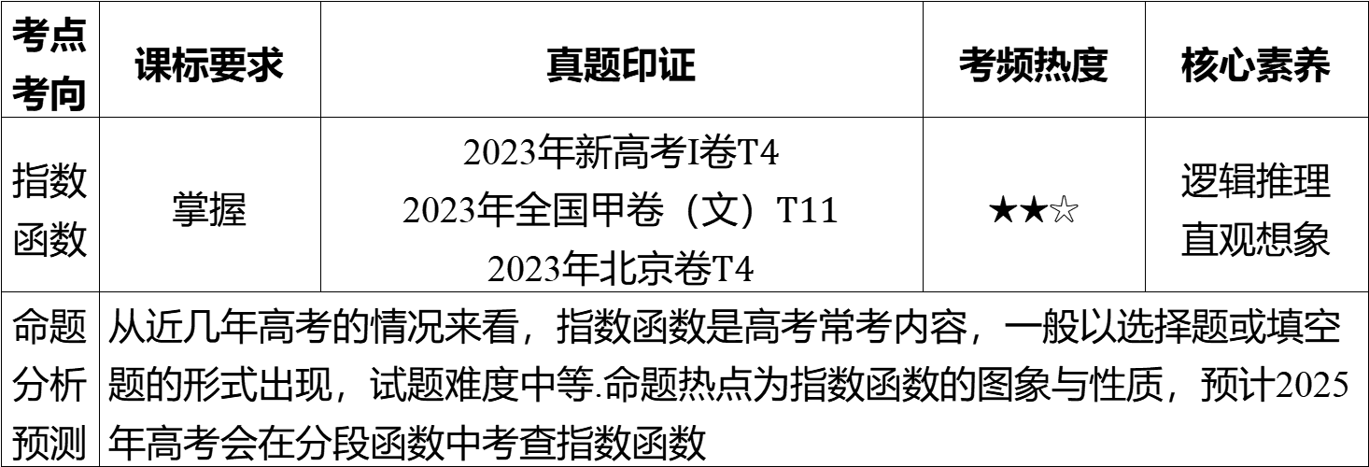
考点考向 | 课标要求 | 真题印证 | 考频热度 | 核心素养
指数函数 | 掌握 | 2023年新高考Ⅰ卷$T4$ 2023年全国甲卷（文）$T11$ 2023年北京卷$T4$ | ★★☆ | 逻辑推理 直观想象
命题分析预测 | 从近几年高考的情况来看，指数函数是高考常考内容，一般以选择题或填空题的形式出现，试题难度中等.命题热点为指数函数的图象与性质，预计2025年高考会在分段函数中考查指数函数

Slide 5
基础知识·诊断

Slide 6

一、指数函数的定义
一般地，函数$y=a^{x}(a>0$且$a≠1)$叫作指数函数，其中指数$x$是自变量，定义域是$R$ .

Slide 7
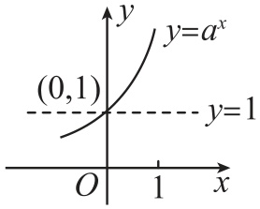
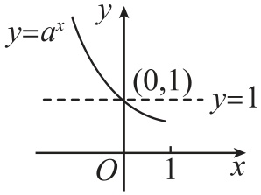

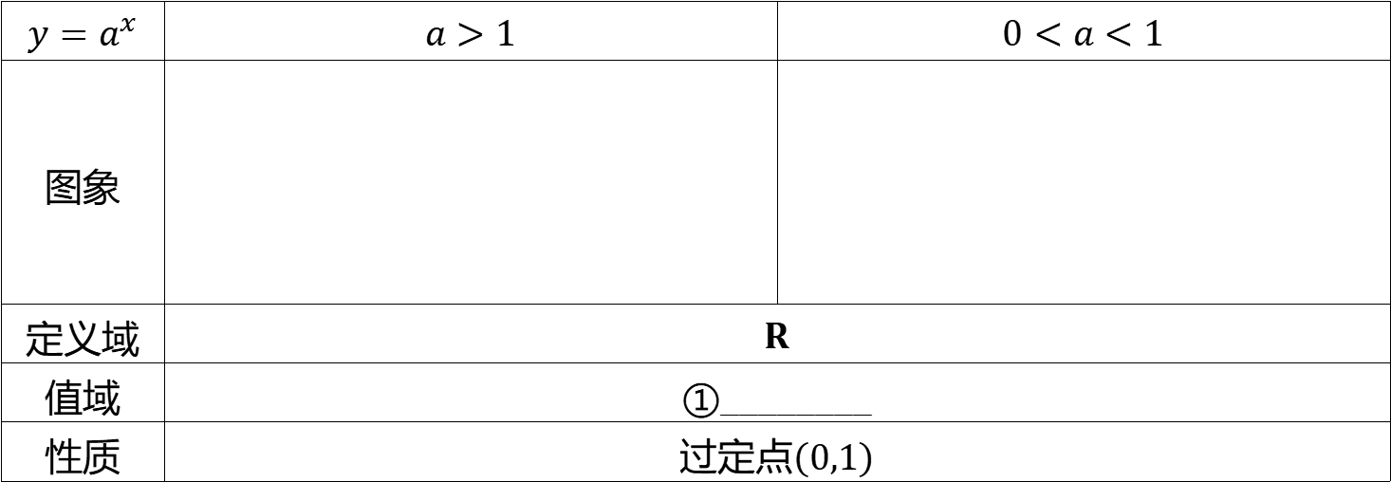
二、指数函数的图象与性质
$y=a^{x}$ | $a>1$ | $0<a<1$
图象
定义域 | $R$
值域 | ①________
性质 | 过定点$\left(0,1\right)$
$\left(0,+∞\right)$

Slide 8

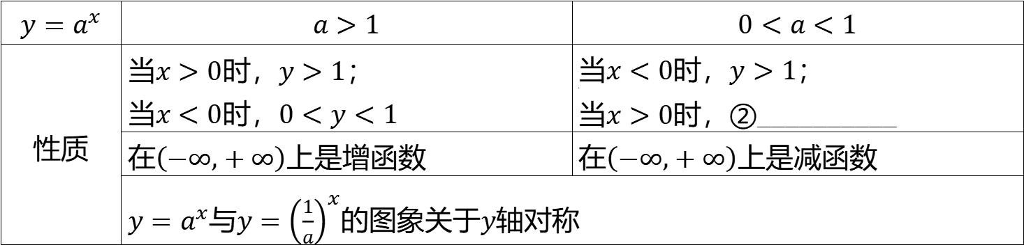
续表
$y=a^{x}$ | $a>1$ | $0<a<1$
性质 | 当$x>0$时，$y>1$ ； 当$x<0$时，$0<y<1$ | 当$x<0$时，$y>1$ ； #b# 当$x>0$ 时，②__________
 | 在$\left(−∞,+∞\right)$ 上是增函数 | 在$\left(−∞,+∞\right)$ 上是减函数
 | $y=a^{x}$与$y={\left(\frac{1}{a}\right)}^{x}$的图象关于$y$ 轴对称
$0<y<1$

Slide 9

题组1 走出误区
1. 判一判.（对的打“√”,错的打“×”）
（1）函数$y=2^{x−1}$ 是指数函数.( )
×
（2）函数$y=a^{x^{2}+1}\left(a>1\right)$的值域是$\left(0,+∞\right)$ .( )
×
（3）$2^{−3}>2^{−4}$ .( )
√
（4）若$a^{m}<a^{n}(a>0$且$a≠1)$,则$m<n$ .( )
×

Slide 10
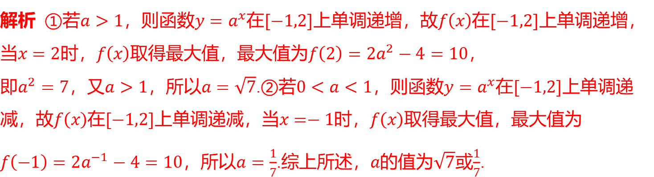

2.（易错题）已知$a>0$且$a≠1$，若函数$f\left(x\right)=2a^{x}−4$在$[−1,2]$上的最大值为10，则$a=$ _______.
$\sqrt{7}$或$\frac{1}{7}$
【易错点】忽视对底数$a$ 的分类讨论致误.
解析 ①若$a>1$，则函数$y=a^{x}$在$[−1,2]$上单调递增，故$f\left(x\right)$在$[−1,2]$ 上单调递增，
当$x=2$时，$f\left(x\right)$取得最大值，最大值为$f\left(2\right)=2a^{2}−4=10$ ，
即$a^{2}=7$，又$a>1$，所以$a=\sqrt{7}$.②若$0<a<1$，则函数$y=a^{x}$在$[−1,2]$ 上单调递
减，故$f\left(x\right)$在$[−1,2]$上单调递减，当$x=−1$时，$f\left(x\right)$ 取得最大值，最大值为
$f\left(−1\right)=2a^{−1}−4=10$，所以$a=\frac{1}{7}$.综上所述，$a$的值为$\sqrt{7}$或$\frac{1}{7}$ .

Slide 11
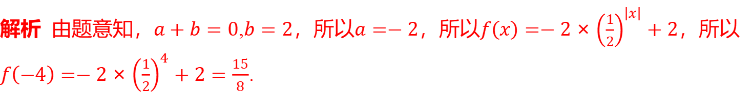

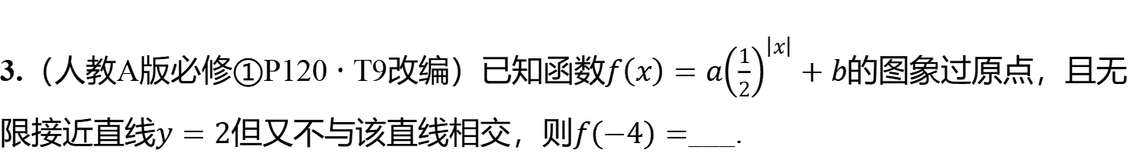
题组2 走进教材
3.（人教A版必修①P120 · T9改编）已知函数$f\left(x\right)=a{\left(\frac{1}{2}\right)}^{\left|x\right|}+b$的图象过原点，且无限接近直线$y=2$但又不与该直线相交，则$f\left(−4\right)=$ ___.
$\frac{15}{8}$
解析 由题意知，$a+b=0$,$b=2$，所以$a=−2$，所以$f\left(x\right)=−2×{\left(\frac{1}{2}\right)}^{\left|x\right|}+2$，所以$f\left(−4\right)=−2×{\left(\frac{1}{2}\right)}^{4}+2=\frac{15}{8}$ .

Slide 12
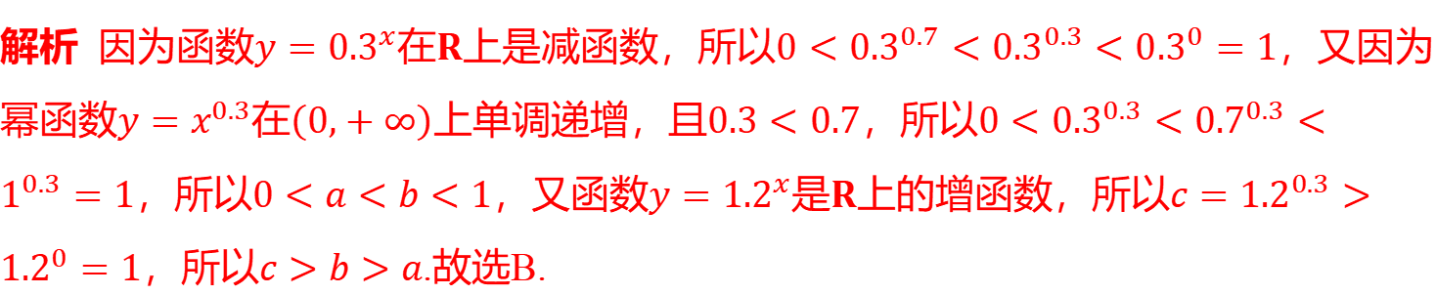
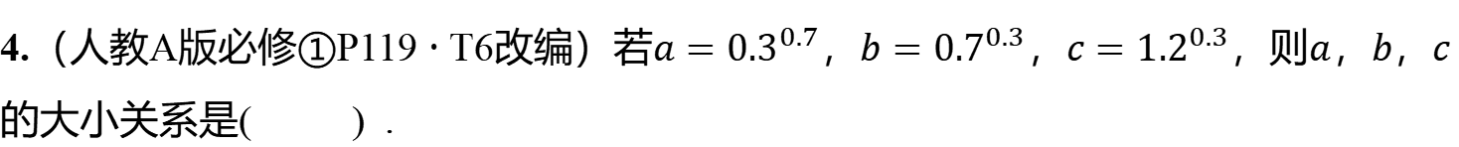
4.（人教A版必修①P119 · T6改编）若$a={0.3}^{0.7}$，$b={0.7}^{0.3}$，$c={1.2}^{0.3}$，则$a$，$b$，$c$ 的大小关系是( ) .
B
A.$a>b>c$ B.$c>b>a$ C.$b>c>a$ D.$a>c>b$
解析 因为函数$y={0.3}^{x}$在$R$上是减函数，所以$0<{0.3}^{0.7}<{0.3}^{0.3}<{0.3}^{0}=1$，又因为幂函数$y=x^{0.3}$在$\left(0,+∞\right)$上单调递增，且$0.3<0.7$，所以$0<{0.3}^{0.3}<{0.7}^{0.3}<1^{0.3}=1$，所以$0<a<b<1$，又函数$y={1.2}^{x}$是$R$上的增函数，所以$c={1.2}^{0.3}>{1.2}^{0}=1$，所以$c>b>a$ .故选B.

Slide 13
题组3 走向高考
5.（2023 · 北京卷）下列函数中，在区间$\left(0,+∞\right)$ 上单调递增的是( ) .
C
A.$f\left(x\right)=−ln x$ B.$f\left(x\right)=\frac{1}{2^{x}}$ C.$f\left(x\right)=−\frac{1}{x}$ D.$f\left(x\right)=3^{\left|x−1\right|}$
解析 由指数函数及对数函数的单调性得选项A，B，D错误.由反比例函数的性质可知选项C正确.故选C.

Slide 14
考点聚焦·突破

Slide 15
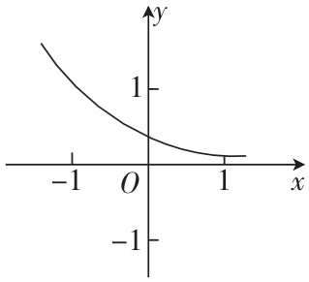
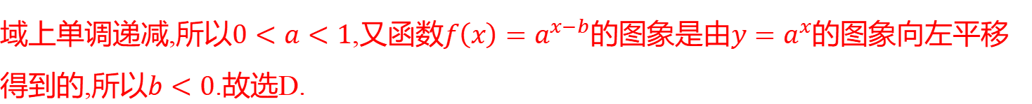
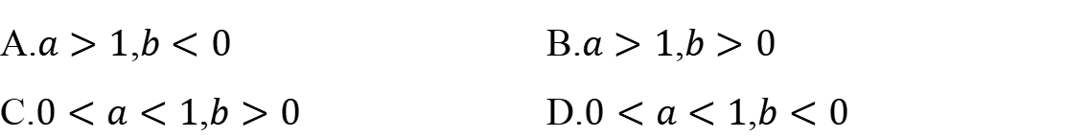
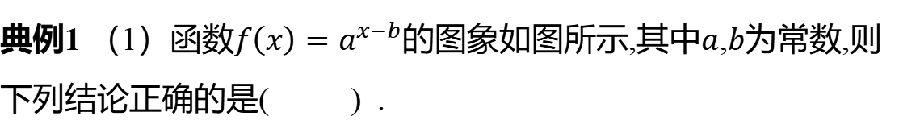
考点一 指数函数的图象及应用［师生共研］
典例1 （1）函数$f\left(x\right)=a^{x−b}$的图象如图所示,其中$a$,$b$ 为常数,则下列结论正确的是( ) .
D
A.$a>1$,$b<0$ B.$a>1$,$b>0$
C.$0<a<1$,$b>0$ D.$0<a<1$,$b<0$
解析 由$f\left(x\right)=a^{x−b}$的图象可以观察出,函数$f\left(x\right)=a^{x−b}$ 在定义
域上单调递减,所以$0<a<1$,又函数$f\left(x\right)=a^{x−b}$的图象是由$y=a^{x}$的图象向左平移得到的,所以$b<0$ .故选D.

Slide 16
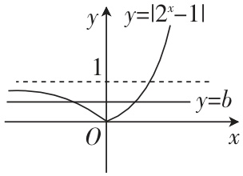

（2）若函数$y=\left|2^{x}−1\right|$的图象与直线$y=b$有两个公共点,则实数$b$ 的取值范围为______.
$\left(0,1\right)$
解析 作出函数$y=\left|2^{x}−1\right|$的图象与直线$y=b$，如图所示.由图象可得实数$b$的取值范围是$\left(0,1\right)$ .

Slide 17
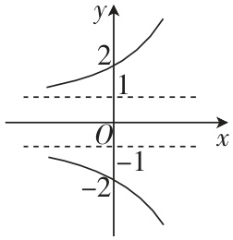

变式设问1 若将本例（2）中的条件“函数$y=\left|2^{x}−1\right|$的图象与直线$y=b$有两个公共点”改为“曲线$\left|y\right|=2^{x}+1$与直线$y=b$没有公共点”,则实数$b$ 的取值范围是_______.
$[−1,1]$
解析 作出曲线$\left|y\right|=2^{x}+1$,如图所示,要使该曲线与直线$y=b$没有公共点,只需$−1≤b≤1$ .

Slide 18

变式设问2 若将本例（2）中的条件“函数$y=\left|2^{x}−1\right|$的图象与直线$y=b$有两个公共点”改为“函数$y=\left|2^{x}−1\right|$在$(−∞,k]$上单调递减”,则实数$k$ 的取值范围为________.
$(−∞,0]$
解析 因为函数$y=\left|2^{x}−1\right|$的单调递减区间为$(−∞,0]$,所以$k≤0$,即实数$k$的取值范围为$(−∞,0]$ .

Slide 19

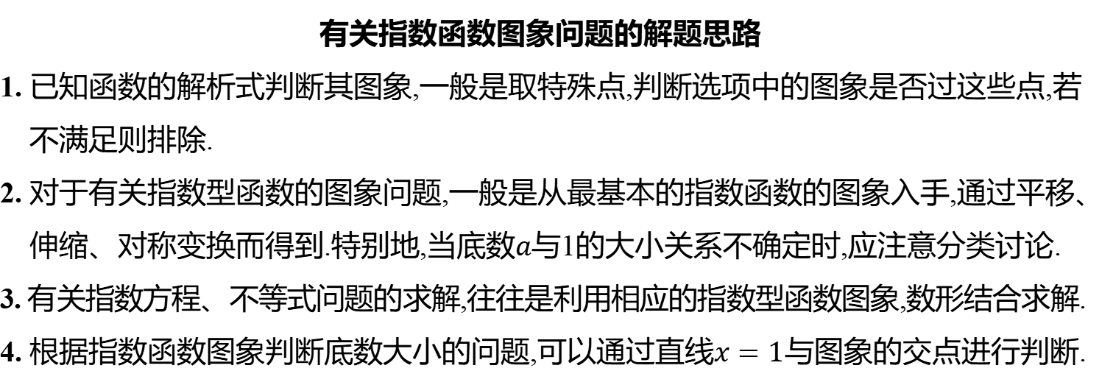
有关指数函数图象问题的解题思路
1. 已知函数的解析式判断其图象,一般是取特殊点,判断选项中的图象是否过这些点,若
不满足则排除.
2. 对于有关指数型函数的图象问题,一般是从最基本的指数函数的图象入手,通过平移、
伸缩、对称变换而得到.特别地,当底数$a$ 与1的大小关系不确定时,应注意分类讨论.
3. 有关指数方程、不等式问题的求解,往往是利用相应的指数型函数图象,数形结合求解.
4. 根据指数函数图象判断底数大小的问题,可以通过直线$x=1$ 与图象的交点进行判断.

Slide 20

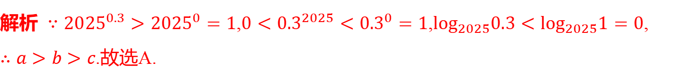
考点二 指数函数的性质及应用［多维探究］
&1& 比较大小
典例2 （1）已知$a={2025}^{0.3}$，$b={0.3}^{2025}$，$c=\log_{2025}0.3$ ,则( ) .
A
A.$a>b>c$ B.$b>a>c$ C.$c>b>a$ D.$a>c>b$
解析 $∵{2025}^{0.3}>{2025}^{0}=1$,$0<{0.3}^{2025}<{0.3}^{0}=1$,$\log_{2025}0.3<\log_{2025}1=0$ ,
$∴a>b>c$ .故选A.

Slide 21
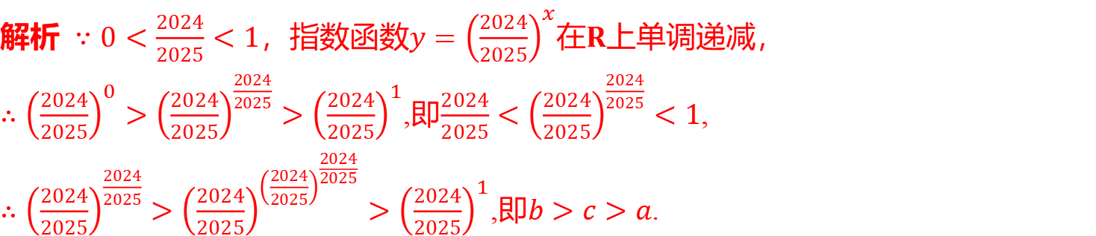
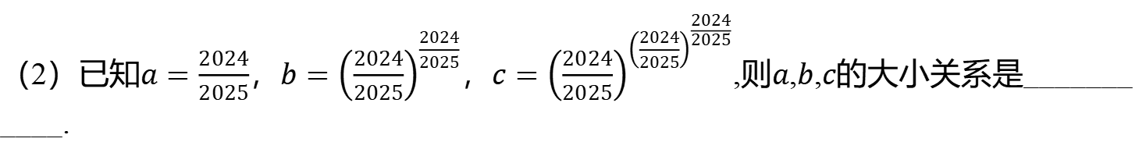
（2）已知$a=\frac{2024}{2025}$，$b={\left(\frac{2024}{2025}\right)}^{\frac{2024}{2025}}$，$c={\left(\frac{2024}{2025}\right)}^{{\left(\frac{2024}{2025}\right)}^{\frac{2024}{2025}}}$,则$a$,$b$,$c$ 的大小关系是___________.
$b>c>a$
解析 $∵0<\frac{2024}{2025}<1$，指数函数$y={\left(\frac{2024}{2025}\right)}^{x}$在$R$ 上单调递减，
$∴{\left(\frac{2024}{2025}\right)}^{0}>{\left(\frac{2024}{2025}\right)}^{\frac{2024}{2025}}>{\left(\frac{2024}{2025}\right)}^{1}$,即$\frac{2024}{2025}<{\left(\frac{2024}{2025}\right)}^{\frac{2024}{2025}}<1$ ,
$∴{\left(\frac{2024}{2025}\right)}^{\frac{2024}{2025}}>{\left(\frac{2024}{2025}\right)}^{{\left(\frac{2024}{2025}\right)}^{\frac{2024}{2025}}}>{\left(\frac{2024}{2025}\right)}^{1}$,即$b>c>a$ .

Slide 22
比较指数幂大小的常用方法
单调性法 | 因为不同底的指数幂化为同底后可以应用指数函数的单调性比较大小，所以能够化同底的尽可能化同底
取中间值法 | 不同底、不同指数的指数幂比较大小时，先与中间值（特别是0，1）比较大小，然后得出大小关系
函数图象法 | 根据指数函数的特征，在同一平面直角坐标系中作出它们的函数图象，借助图象比较大小

Slide 23

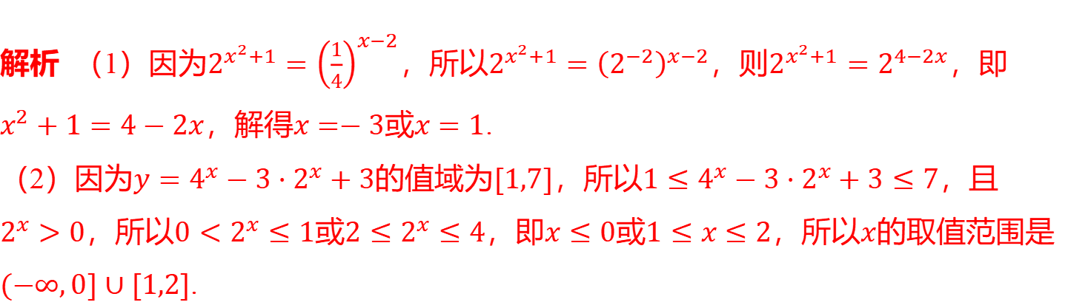


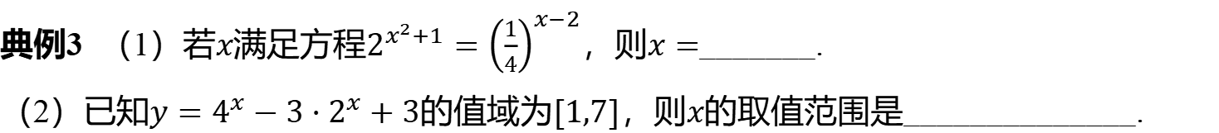
&2& 解指数方程或不等式
典例3 （1）若$x$满足方程$2^{x^{2}+1}={\left(\frac{1}{4}\right)}^{x−2}$，则$x=$ _______.
（2）已知$y=4^{x}−3⋅2^{x}+3$的值域为$[1,7]$，则$x$ 的取值范围是______________.
$−3$或1
$(−∞,0]∪[1,2]$
解析 （1）因为$2^{x^{2}+1}={\left(\frac{1}{4}\right)}^{x−2}$，所以$2^{x^{2}+1}={\left(2^{−2}\right)}^{x−2}$，则$2^{x^{2}+1}=2^{4−2x}$ ，即
$x^{2}+1=4−2x$，解得$x=−3$或$x=1$ .
（2）因为$y=4^{x}−3⋅2^{x}+3$的值域为$[1,7]$，所以$1≤4^{x}−3⋅2^{x}+3≤7$ ，且
$2^{x}>0$，所以$0<2^{x}≤1$或$2≤2^{x}≤4$，即$x≤0$或$1≤x≤2$，所以$x$ 的取值范围是
$(−∞,0]∪[1,2]$ .

Slide 24
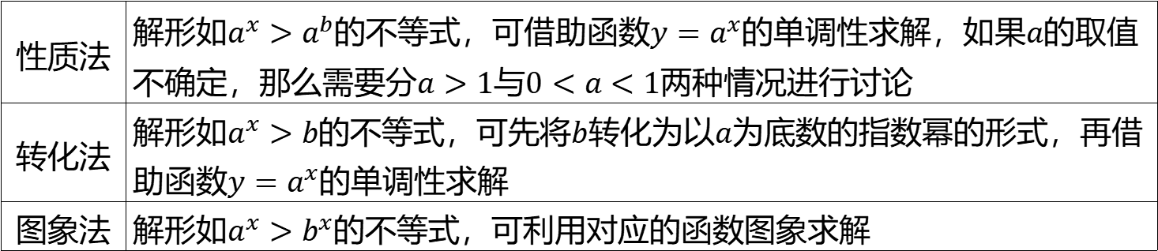
解指数不等式的常用方法
性质法 | 解形如$a^{x}>a^{b}$的不等式，可借助函数$y=a^{x}$的单调性求解，如果$a$的取值不确定，那么需要分$a>1$与$0<a<1$ 两种情况进行讨论
转化法 | 解形如$a^{x}>b$的不等式，可先将$b$转化为以$a$为底数的指数幂的形式，再借助函数$y=a^{x}$ 的单调性求解
图象法 | 解形如$a^{x}>b^{x}$ 的不等式，可利用对应的函数图象求解

Slide 25



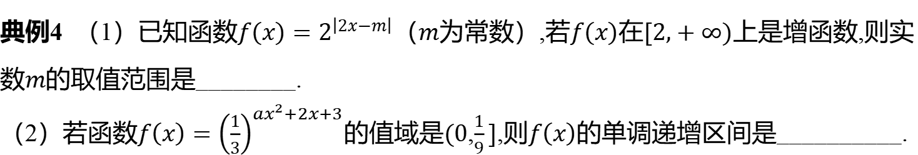
&3& 求参数值（范围）
典例4 （1）已知函数$f\left(x\right)=2^{\left|2x−m\right|}$（$m$为常数）,若$f\left(x\right)$在$[2,+∞)$上是增函数,则实数$m$ 的取值范围是________.
（2）若函数$f\left(x\right)={\left(\frac{1}{3}\right)}^{ax^{2}+2x+3}$的值域是$(0$,$\frac{1}{9}]$,则$f\left(x\right)$ 的单调递增区间是__________.
$(−∞,4]$
$(−∞,−1]$

Slide 26
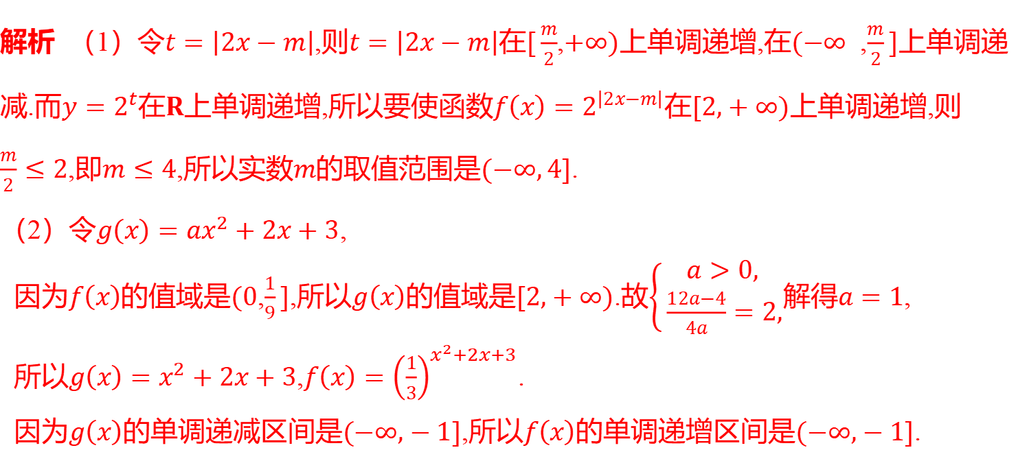
解析 （1）令$t=\left|2x−m\right|$,则$t=\left|2x−m\right|$在$[\frac{m}{2}$,$+∞)$上单调递增,在$(−∞$ ,$\frac{m}{2}]$ 上单调递
减.而$y=2^{t}$在$R$上单调递增,所以要使函数$f\left(x\right)=2^{\left|2x−m\right|}$在$[2,+∞)$ 上单调递增,则
$\frac{m}{2}≤2$,即$m≤4$,所以实数$m$的取值范围是$(−∞,4]$ .
（2）令$g\left(x\right)=ax^{2}+2x+3$ ,
因为$f\left(x\right)$的值域是$(0$,$\frac{1}{9}]$,所以$g\left(x\right)$的值域是$[2,+∞)$.故$\left\{\begin{aligned}&a>0, \\ &\frac{12a−4}{4a}=2,\end{aligned}\right.$解得$a=1$ ,
所以$g\left(x\right)=x^{2}+2x+3$,$f\left(x\right)={\left(\frac{1}{3}\right)}^{x^{2}+2x+3}$ .
因为$g\left(x\right)$的单调递减区间是$(−∞,−1]$,所以$f\left(x\right)$的单调递增区间是$(−∞,−1]$ .

Slide 27
指数函数性质的综合应用问题的解题策略
涉及指数函数的综合问题，首先要掌握指数函数的相关性质，其次要明确复合函数
的构成，在涉及值域、单调区间、最值等问题时，都要借助“同增异减”这一性质进
行分析判断.

Slide 28

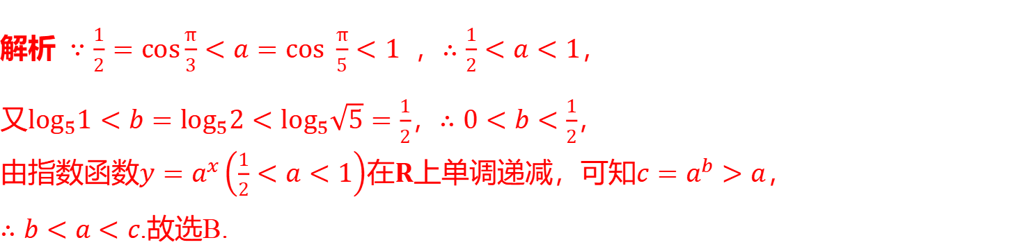
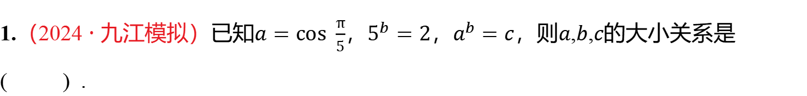
1.（2024 · 九江模拟）已知$a=cos \frac{π}{5}$，$5^{b}=2$，$a^{b}=c$，则$a$,$b$,$c$ 的大小关系是
( ) .
B
A.$a<b<c$ B.$b<a<c$ C.$b<c<a$ D.$c<a<b$
解析 $∵\frac{1}{2}=cos\frac{π}{3}<a=cos \frac{π}{5}<1$ ，$∴\frac{1}{2}<a<1$ ，
又$\log_{5}1<b=\log_{5}2<\log_{5}\sqrt{5}=\frac{1}{2}$，$∴0<b<\frac{1}{2}$ ，
由指数函数$y=a^{x}\left(\frac{1}{2}<a<1\right)$在$R$上单调递减，可知$c=a^{b}>a$ ，
$∴b<a<c$ .故选B.

Slide 29
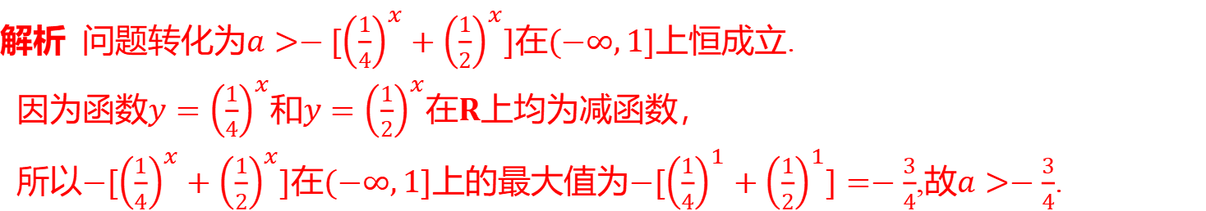

2. 若关于$x$的不等式$1+2^{x}+4^{x}⋅a>0$在$(−∞,1]$上恒成立，则实数$a$ 的取值范围是__________.
$(−\frac{3}{4}$,$+∞)$
解析 问题转化为$a>−[{\left(\frac{1}{4}\right)}^{x}+{\left(\frac{1}{2}\right)}^{x}]$在$(−∞,1]$ 上恒成立.
因为函数$y={\left(\frac{1}{4}\right)}^{x}$和$y={\left(\frac{1}{2}\right)}^{x}$在$R$ 上均为减函数，
所以$−[{\left(\frac{1}{4}\right)}^{x}+{\left(\frac{1}{2}\right)}^{x}]$在$(−∞,1]$上的最大值为$−[{\left(\frac{1}{4}\right)}^{1}+{\left(\frac{1}{2}\right)}^{1}]=−\frac{3}{4}$,故$a>−\frac{3}{4}$ .

Slide 30
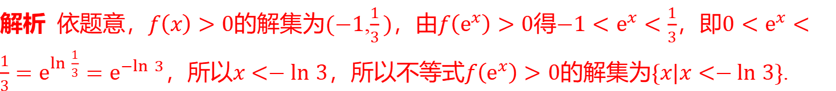

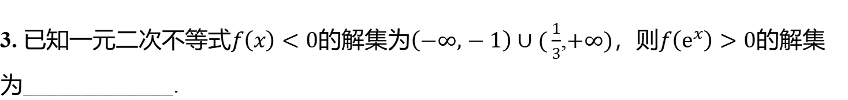
3. 已知一元二次不等式$f\left(x\right)<0$的解集为$\left(−∞,−1\right)∪(\frac{1}{3}$,$+∞)$，则$f\left(e^{x}\right)>0$ 的解集为_____________.
$\{x|x<−ln 3\}$
解析 依题意，$f\left(x\right)>0$的解集为$(−1$,$\frac{1}{3})$，由$f\left(e^{x}\right)>0$得$−1<e^{x}<\frac{1}{3}$，即$0<e^{x}<\frac{1}{3}=e^{ln \frac{1}{3}}=e^{−ln 3}$，所以$x<−ln 3$，所以不等式$f\left(e^{x}\right)>0$的解集为$\{x|x<−ln 3\}$ .

